Slide 1
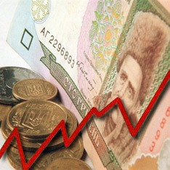
Інфляція як макроекономічне явище
Малозубівщинська СЗШ I-III ступенів

Slide 2
Процес знецінення грошей в результаті перевищення кількості грошових знаків, що перебувають в обігу над сумою цін товарів та послуг.
Стійка тенденція підвищення загального рівня цін на товари та послуги в країні, виражена у відсотках.
Інфляція
Від латинського «Inflatio» – «здуття»
де ІЦ – індекс цін поточного періоду (міс., кв., рік);
Ц_{п.п} – ціни поточного періоду;
Ц_{б.п} – ціни базисного періоду.
Дефляція – зниження загального рівня цін, що не має сезонного характеру. Вповільнення темпу приросту цін називається дезінфляцією.

Slide 3
Причини інфляції :
Деформація народно-господарської структури;
Зростання дефіциту державного бюджету;
Великі військові витрати;
Дотації держави багатьом
галузям і підприємствам;
Кредитні емісії національних банків.
Необгрунтовані підвищення
заробітної плати та інших державних

Slide 4
Причини зростання цін
Надлишкове зростання кількості грошей в обігу
Збільшення швидкості обігу грошей
Скорочення обсягу виробництва
, де P – цін; Q – обсяг виробництва; M- кількість грошей в обігу;
V – швидкість обігу грошей.

Slide 6
Види інфляції
За формою:
Відкрита (цінова);
Прихована
(нецінова).
За темпами:
Помірна;
Галопуюча;
Гіперінфляція.
За механізмом:
Інфляція попиту;
Інфляція видатків;
Інфляція пропозиції.

Slide 7
Види інфляції
Інфляція попиту
Інфляція витрат

Slide 8
Види інфляції за темпами
Помірна
Ціни зростають повільно (до 10% на рік).
Купівельна спроможність грошей практично зберігається.
Галопуюча
Ціни зростають стрибкоподібно( на 20-200% за рік).
Гроші швидко втрачають свою купівельну спроможність.
Гіперінфляція
Надзвичайно високі темпи зростання цін(на 1-2% щоденно).
Різке знецінювання грошей.
Зменшуються ринки капіталів, скорочуються внутрішні інвестиції
Наявність економічного иі соціального хаосу, фінансового краху.

Slide 9
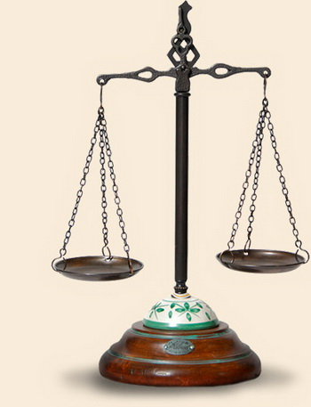
За ступенем збалансованості зростання цін розрізняють збалансовану та незбалансовану інфляції.
При збалансованій інфляції ціни різних товарів відносно один одного лишаються незмінними, а при незбалансованій – ціни різних товарів змінюються по відношенню один до одного в різних пропорціях.
Розрізняють прогнозовану та не прогнозовану інфляції. Прогнозована інфляція - це інфляція, що враховується в очікуваннях та поведінці економічних суб'єктів, не прогнозована є неочікуваною для населення, адже фактичний темп зростання рівня цін перевищує очікуваний .
Поєднання збалансованої та прогнозованої інфляції не наносить особливої шкоди економіці, а незбалансована та не прогнозована небезпечні та загрожують великими витратами в період адаптації.

Slide 10
Інфляція в Україні

Slide 11
Індекси цін за секторами економіки України за 2002-2011 роки
 | 2002 | 2003 | 2004 | 2005 | 2006 | 2007 | 2008 | 2009 | 2010 | 2011
Індекс споживчих цін | 99,4 | 108,2 | 112,3 | 110,3 | 111,6 | 116,6 | 122,3 | 112,3 | 109,1 | 104,6
Індекс цін виробників промислової продукції | 105,7 | 111,1 | 124,1 | 109,5 | 114,1 | 123,3 | 123,0 | 114,3 | 118,7 | 114,2
Індекс цін реалізації продукції с/г підприємств | 87,4 | 120,6 | 105,7 | 108,1 | 102,4 | 138 | 110,3 | 106,4 | 130 | 113,6

Slide 12
Наслідки інфляції
Знецінення заощаджень
Зростння майнової нерівності
Втрата цінами регулюючої ролі
Зменшення споживання населення
Гальмування технічного процесу
Зникнення стимулів до продуктивної діяльності
Необхідність переходу від економічниї до адміністративних методів

Slide 13
Наслідки інфляції

Slide 14
Можливі способи подолання інфляції
Нуліфікація
Паперові грошові знаки вилучаються державою з обігу й заміняються новими(Україна,)
Індексація доходів населення
Номінальні доходи громадян змінюються пропорційно змінам цін.
Політика дезінфляції
Для зниження рівня інфляції уряд організує штучний спад в економіці.
Державне регулювання сукупного попиту
Збільшення оподатковування .
Зниження державних витрат.
Державний контроль за рівнем заробітної плати

Slide 15
Виконавці презентації
Учні 11 класу Малозубівщинської середньої загальноосвітньої школи I-III ступенів

Slide 16
Використана література
І.Ф.Радіонова “Економіка”.
Г.Д.Довгань “Основи економіки у визначеннях таблицях і схемах”.
С.Д.Булавенко “Основи економіки”.
Ю.С.Латер, І.В.Ящишина “Методичний посібник до робочого зошита із загальної економіки”.

